Slide 1
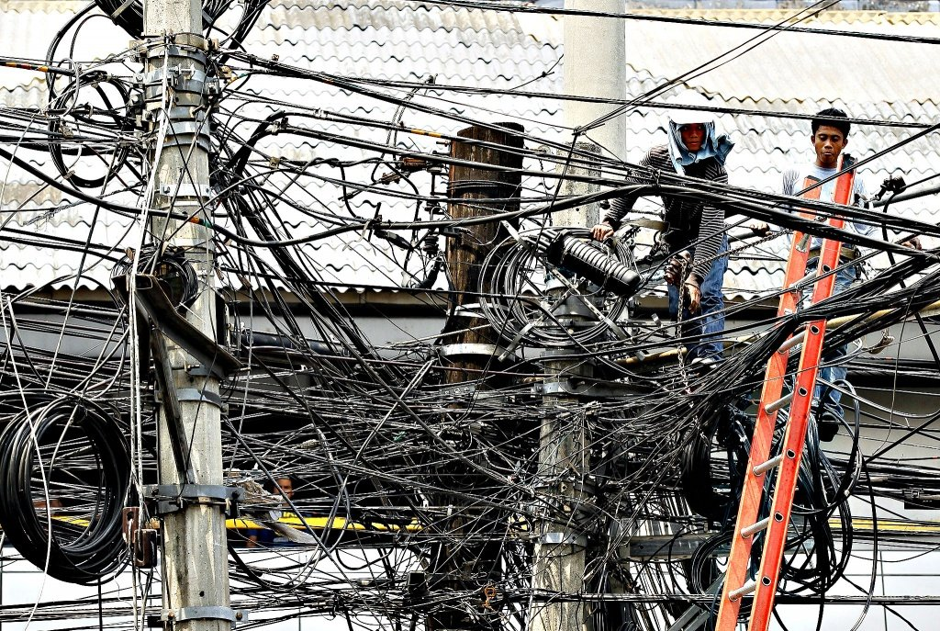
Напряжение в сети США
Розетками — не едины: почему в разных странах напряжение сети разное?
Выполнил Слыханов Игорь ВБ-23

Slide 2
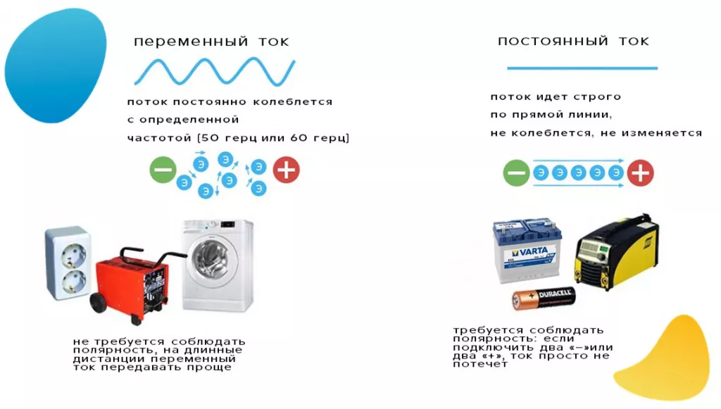
Разница объясняется историческими традициями В 1880 году американский изобретатель Томас Эдисон опробовал электрическую сеть постоянного тока. Она состояла из трех проводов: +110В, -110В и нулевой проводник. Такая сеть могла питать лампочку накаливания, ей требовалось всего 100 В. Еще 10% Эдисон накинул про запас, учитывая возможные потери при движении тока по проводам. Немногим позже инженер-изобретатель Джордж Вестингауз решил использовать для бытовых приборов не постоянный, а переменный ток. Вскоре многие потребители стали переходить на переменный ток, именно тогда и появился стандарт электросетей в 100-127 Вольт.
История

Slide 3
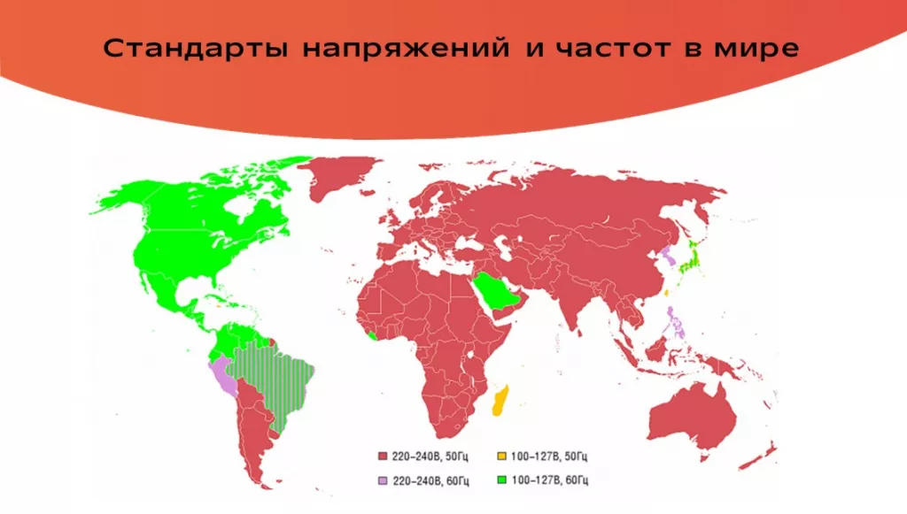
В России для потребления электроэнергии из сети установлен стандарт — напряжение 220-240 Вольт, частота 50 герц. Однако эти параметры действует не во всем мире. Есть еще, например, стандарт напряжения 100-127 Вольт и частоты 60 герц. Почему параметры напряжения сети не едины для всего мира? И какой из них лучше?

Slide 4
Сети с напряжением от 220 до 240 Вольт применяются в абсолютном большинстве стран мира — их больше 150. Стандарты напряжения от 100 Вольт до 127 Вольт используются более чем в 40 странах мира.
Сети 100-127 Вольт используются в США, Венесуэле, Гондурасе, на Самоа, Багамских и Виргинских островах, Бразилии, Ангилье, Либерии, Тринидаде и Тобаго, Арубе, Доминиканской республике, Барбадосе, Канаде, на Каймановых и Антильских островах, в Белизе, Японии, на Бермудах, Гаити, Кубе, Мадагаскаре, Бонайре, Гватемале, Никарагуа, Гуаме, Тайвани, Сальвадоре, в Мексике, Пуэрто-Рико, Колумбии, Микронезии Суринаме, Панаме, на Таити, Эквадоре, Ямайке, Французской Полинезии, в Саудовской Аравии, Марокко, Ливии и других странах.

Slide 5
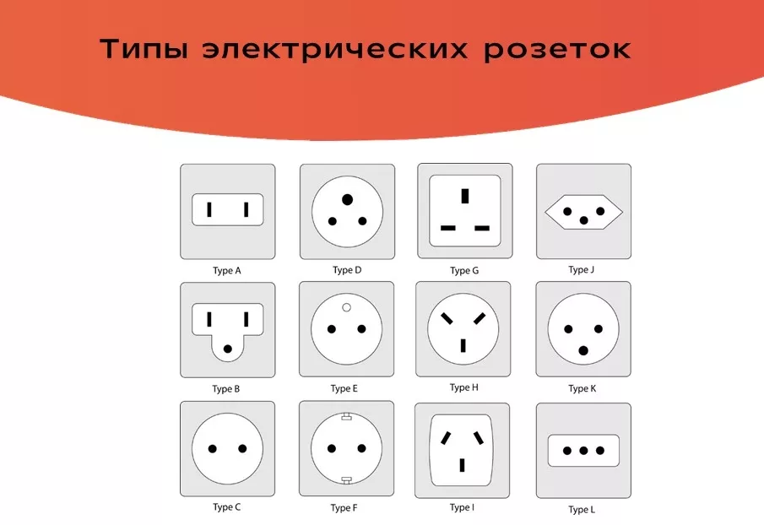
Что лучше: 220В или 110В?
Одним из основных преимуществ использования 110В является безопасность. При более низком напряжении снижается риск поражения электрическим током. Это делает его более безопасным для бытовых приборов и устройств, находящихся в непосредственной близости от человека, — ламп, телевизоров, ноутбуков. С другой стороны, преимущество 220В заключается в том, что оно способно выдавать большую мощность. Более высокое напряжение обычно используется для мощных приборов — кондиционеров, электроплит, стиральных машин. Это позволяет этим устройствам работать более эффективно. Большинство блоков питания для электронных устройств, таких как ноутбуки, мобильные телефоны, видеокамеры и фотоаппараты, имеют универсальное питание, поэтому они способны работать при напряжении питания от 100 до 240 Вольт и частоте 50 или 60 Гц. Но есть важный момент — разновидность электрических вилок и розеток в зависимости от электросистемы. Эту проблему решают переходники и адаптеры для зарядки устройств.

